Slide 1

আজকের পাঠে সবাইকে
স্বাগতম

Slide 2



পরিচিতি
উজ্জ্বল কুমার সরকার
সহকারি শিক্ষক
আলমনগর উত্তর সরকারি প্রাথমিক বিদ্যালয়
নবীনগর, ব্রাহ্মণবাড়িয়া।

Slide 3


বিষয়: বাংলাদেশ ও বিশ্ব পরিচয়
শ্রেণি: পঞ্চম
অধ্যায়: ১ আমাদের মুক্তিযুদ্ধ
পাঠ- মুক্তিযুদ্ধে সামরিক বাহিনী
সময়: ৩৫ মিনিট

Slide 4
শিখনফল
১৪.১.৩. পাকিস্তানি সেনাবাহিনীর বিরুদ্ধে মুক্তিযুদ্ধাদের
প্রতিরোধ সংগ্রাম ও গেরিলা আক্রমনের কথা বর্ণনা
করতে পারবে।
১৪.৩.১. মুক্তিযুদ্ধের চেতনায় দেশপ্রেম ও জাতীয়তাবোধে
উদ্বুদ্ধ হয়ে দেশ গড়ার কাজে অংশ নেবে।

Slide 5

এসো সবাই মিলে একটি গান করি

Slide 6

চল সবাই মিলে একটা ভিডিও দেখি

Slide 7
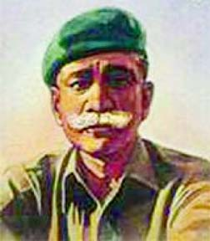
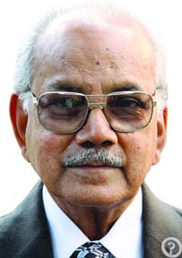
1971 সালের 11 জুলাই মুক্তিবাহিনী গঠিত হয়।
মুক্তিযুদ্ধের প্রধান সেনাপতি বঙ্গবীর জেনারেল মুহম্মদ আতাউল গনি ওসমানী
মুক্তিযুদ্ধের ঊপপ্রধান সেনাপতি
ক্যাপ্টেন এ কে খন্দকার

Slide 8

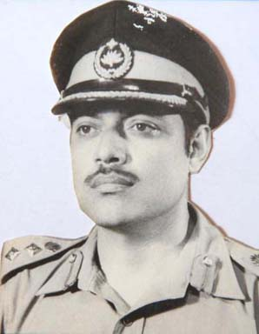
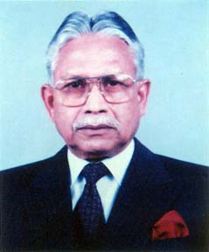
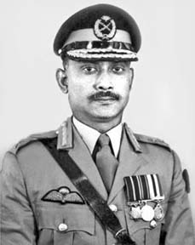
মুক্তিবাহিনীকে 3 টি বিগ্রেড ফোর্সে ভাগ করা হয়।
মেজর খালেদ মোশারফ
এর নেতৃত্বে
কে ফোর্স
মেজর কে এম শফিউল্লাহ
এর নেতৃত্বে
এস ফোর্স
মেজর জিয়াউর রহমানের
এর নেতৃত্বে
জেড ফোর্স

Slide 9

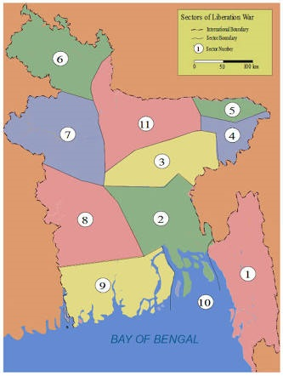
মুক্তিযুদ্ধ পরিচালনার সুবিধার্থে সমগ্র বাংলাদেশ কে ১১ টি সেক্টরে ভাগ করা হয়।
6
সেক্টর 1
সেক্টর 2
5
11
7
4
সেক্টর 3
সেক্টর 4
3
সেক্টর ৫
সেক্টর ৬
8
2
সেক্টর ৭
সেক্টর ৮
সেক্টর ১০
1
সেক্টর ৯
9
10
সেক্টর ১১

Slide 10


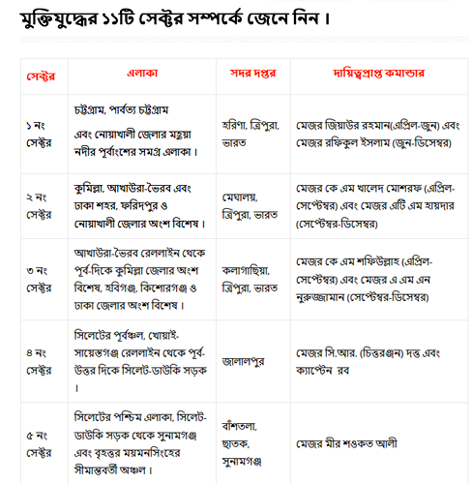
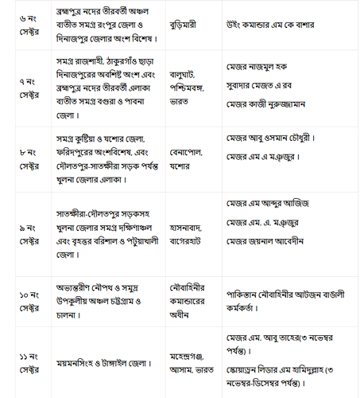

Slide 11
প্রশ্নগুলোর উত্তর বলঃ
১. কত সালে মুক্তিযুদ্ধ হয়েছিল?
উঃ. ১৯৭১ সালে।
২. মুক্তিবাহিনীকে কয়টি ব্রিগ্রেডে ভাগ করা হয়েছিল?
উঃ. ৩ টি ব্রিগ্রেডে।
১. সারা দেশকে কয়টি সেক্টরে ভাগ করা হয়েছিল?
উঃ. ১১ টি সেক্টরে।

Slide 12

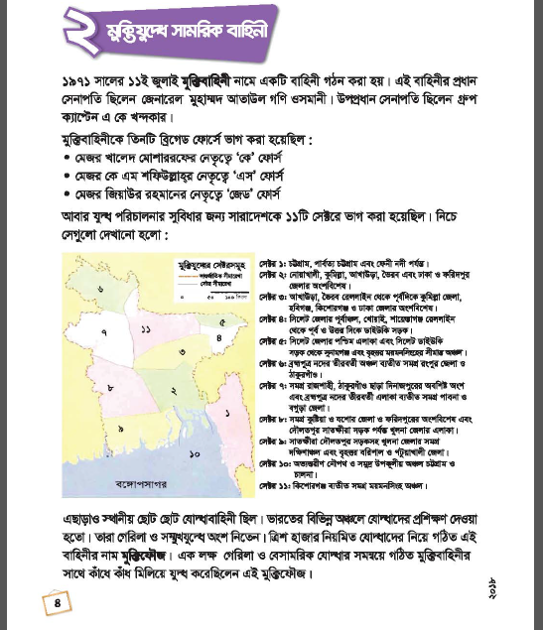
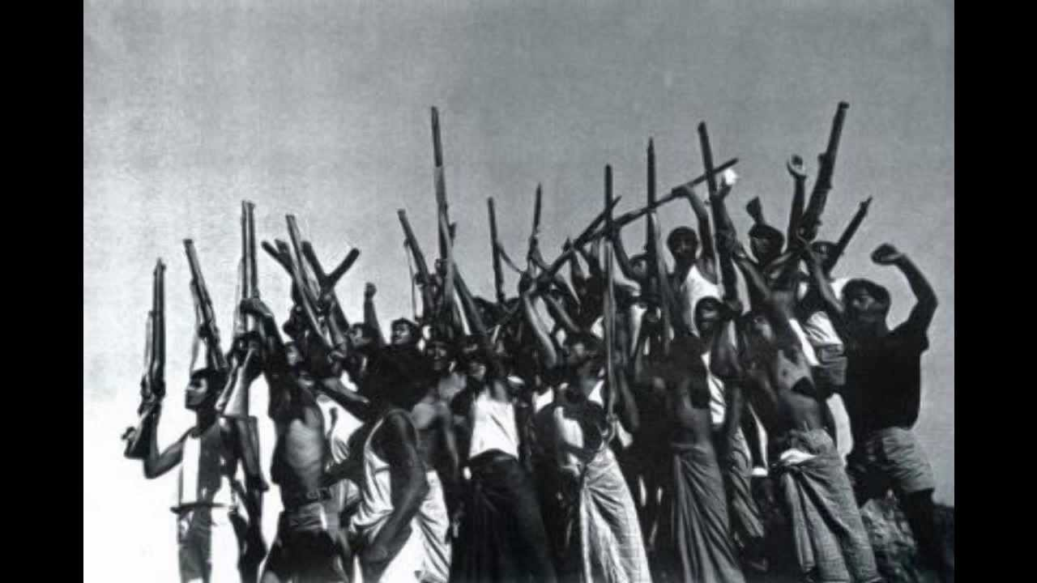
ত্রিশ হাজার নিয়মিত যোদ্ধাদের নিয়ে গঠিত হয় মুক্তিফৌজ।

Slide 13

দলীয় কাজ
৩ টি দলে বিভক্ত হয়ে তালিকাটি সম্পন্ন করবে
ক্র নং | দলের নাম | সেক্টর নং | কোন কোন এলাকা নিয়ে গঠিত
০১ | পদ্মা | ১, ২, ৩, ১০
০২ | মেঘনা | ৪, ৫, ৬, ১১
০৩ | যমুনা | ৭, ৮, ৯

Slide 14
মূল্যায়ন
সংক্ষেপে উত্তর দাওঃ
(ক) মুক্তিবাহিনীকে কেন নিয়মিত ও গেরিলা বাহিনীতে ভাগ
করা হয়েছিল ২ টি বাক্যে বল?
(খ) সমগ্র বাংলাদেশকে কেন ১১ টি সেক্টরে ভাগ করা হয়, সে
সম্পর্কে ৩ টি বাক্যে লিখ?

Slide 15

বাড়ির কাজ
প্রশ্নঃ স্বাধীনতা যুদ্ধে মুক্তিবাহিনী কিভাবে সংগঠিত
হয়েছিল, সে সম্পর্কে ৫ টি বাক্য লিখ?

Slide 16

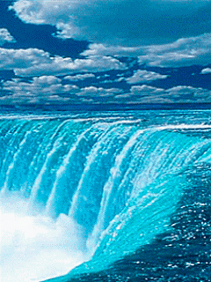
সকলকে
ধন্যবাদ

